Slide 1
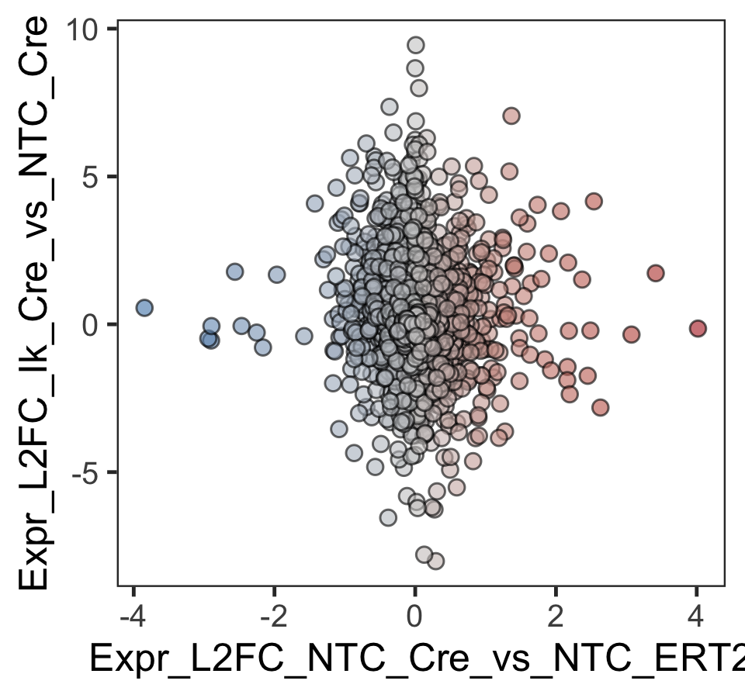
10
Tead1
Tbx19
5
Grb7
Ccr2
Cd28
Arhgap23
Megf10
Myc
Akap2
Apon
Emid1
Olfm1
Kbtbd11
Nkd1
Cd5
Kremen1
Expr_L2FC_Ik_Cre_vs_NTC_Cre
Gfi1b
Cebpb
Lhfp
Ccl9
Gpr114
0
Ifitm1
Foxp1
Dgka
Klhl32
Prdm1
Abca9
Olig3
Rnd3
Foxo1
Tmem119
Esr1
Nt5e
Fbxl12
Pdzd2
Zap70
Axin2
Cpm
Slc16a5
6330403A02Rik
Nuak1
-5
-4
-2
0
2
4
Expr_L2FC_NTC_Cre_vs_NTC_ERT2

